Slide 1

اجاره‌یار
پلتفرم هوشمند اجاره کالا
ساخته شده توسط: پرستو چراغیانی
اراِئه شده به : دکتر محمد زارع
تکنولوژی‌ها: React + Tailwind + Supabase + Vercel

Slide 2
معرفی استارتاپ : اجاره یار یک پلتفرم آنلاین برای اجاره لوازم و کالا در بازه‌های زمانی کوتاه‌مدت است. هدف ما ایجاد یک سیستم مطمئن، سریع و مقرون‌به‌صرفه برای کاربران است تا بدون نیاز به خرید، بتوانند ابزار، دوربین، تجهیزات کمپینگ، وسایل مجلس، لباس مجلسی، لوازم دیجیتال و… را اجاره کنند.
این پلتفرم تلاش می‌کند فرآیند اجاره را از یک تجربه سنتی، پرریسک و غیرشفاف، به یک تجربه دیجیتال، امن و ساختارمند تبدیل کند. این پلتفرم نه‌تنها به کاهش هزینه‌های مصرف‌کنندگان کمک می‌کند، بلکه با افزایش چرخه استفاده از کالاها، گامی در جهت مصرف پایدار و بهینه برمی‌دارد.
2/14

Slide 3



مسئله (Problem)
عدم اعتماد و محدودیت‌ها
نیاز موقت به کالا
وسایل بلااستفاده و گران
اجاره از مغازه‌ها گران و زمان‌بر است و عدم وجود بستری مطمئن، مانع اصلی اجاره مستقیم کالاها بین افراد می‌شود.
بسیاری از افراد تنها برای مدت کوتاهی به وسیله‌ای نیاز دارند و خرید آن توجیه اقتصادی ندارد، در حالی که گزینه‌های اجاره فعلی محدود است.
مردم وسایل گران‌قیمتی دارند که کمتر از ظرفیت واقعی‌شان استفاده می‌شوند و در نتیجه سرمایه به طور غیرمولد در خانه می‌ماند.
نتیجه: هزینه زیاد، وسایل بلااستفاده و نبود یک پلتفرم آنلاین مطمئن برای اجاره.
3/14

Slide 4
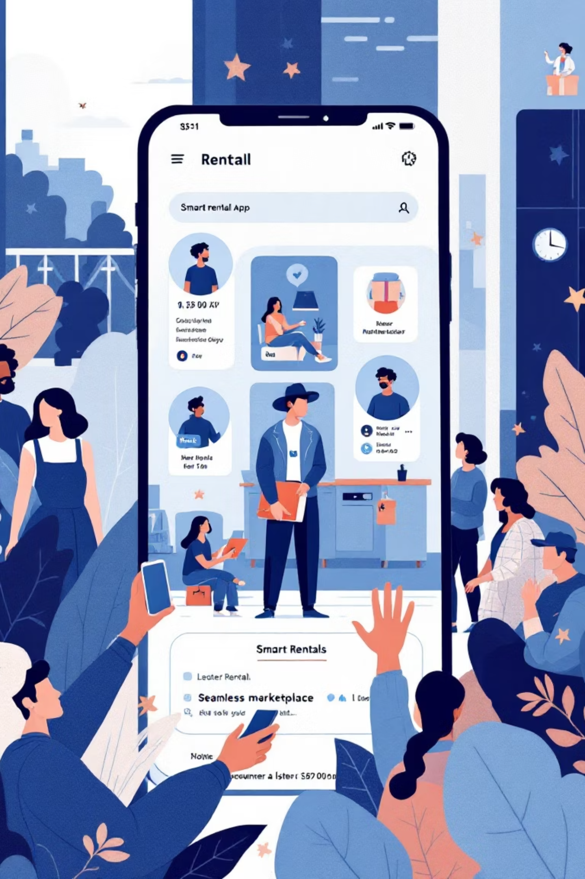




راه‌حل (Solution)
ثبت وسایل برای اجاره
اجاره‌یار به مردم این امکان را می‌دهد که وسایل شخصی خود را به راحتی برای اجاره ثبت کنند و از دارایی‌هایشان درآمدزایی داشته باشند.
یافتن و اجاره کالا
کاربران می‌توانند به سادگی وسیله مورد نیاز خود را در پلتفرم جستجو کرده و با چند کلیک اجاره کنند؛ سریع، آسان و در دسترس.
احراز هویت و امنیت
با سیستم احراز هویت قوی و مدیریت دقیق کالاها، اعتماد و امنیت لازم برای تراکنش‌ها فراهم می‌شود.
پلتفرم دیجیتال و هوشمند
همه چیز به صورت دیجیتال و هوشمند انجام می‌شود، از ثبت تا اجاره، با تمرکز بر تجربه کاربری روان و بهینه. استفاده به‌جای خرید، شعار اصلی ماست.
4/14

Slide 5
محصول (Product)
محصول اجاره یاریک پلتفرم تحت وب است که با تمرکز بر تجربه کاربری ساده و کاربردی طراحی شده است. کاربران می‌توانند به‌راحتی در سایت ثبت‌نام کرده، هویت خود را تأیید کنند و وارد داشبورد شخصی خود شوند. در این داشبورد، صاحبان کالا امکان مدیریت کامل آگهی‌های خود، مشاهده وضعیت سفارش‌ها و پیگیری درآمد را دارند. از طرف دیگر، اجاره‌کنندگان می‌توانند وضعیت سفارش‌های جاری، مرجوع‌شده یا در انتظار تأیید را مشاهده کنند. این شفافیت باعث افزایش اعتماد و رضایت کاربران می‌شود.
5/14

Slide 6
ویژگی‌های اصلی پروژه (MVP)
اینها دقیقاً همان چیزهایی هستند که در MVP فعلی پیاده‌سازی شده‌اند:
احراز هویت کامل با Supabase Auth
1
شامل ثبت‌نام، لاگین، نگهداری Session و نمایش اطلاعات کاربر روی فرانت.
ثبت و نمایش کالاها
کاربران می‌توانند کالاها را با نام، توضیحات، قیمت روزانه و دسته‌بندی ثبت کنند. آپلود تصویر از طریق Supabase Storage و نمایش لینک تصاویر در دیتابیس انجام می‌شود.
2
فیلتربندی و طراحی واکنش‌گرا
3
نمایش تمام کالاهای موجود و کالاهای کاربر، فیلتربندی بر اساس دسته‌بندی و طراحی مدرن و واکنش‌گرا با Tailwind با هویت برند سبز تیره.
دیپلوی حرفه‌ای
4
فرانت روی Vercel و بک‌اند/دیتابیس روی Supabase مستقر شده است. اتصال دامنه با مدیریت Cloudflare و IRNIC با رفع مشکلات DNS.
6/14

Slide 7


معماری فنی پروژه (Technical Architecture)
Frontend: React (Vite)
Backend / Database: Supabase Postgres
Context API برای انتقال User Object
Fetch مستقیم از Supabase REST
مدیریت state ساده و قابل توسعه
Row-Level Security فعال
جدول `Items` شامل: title, description, price, category, image_url, user_id
Deployment: Vercel
Storage: Supabase Storage
CI/CD اتوماتیک (پوش به گیت و Build خودکار)
آپلود تصویر
ایجاد Public URL برای تصاویر
7/14

Slide 8






بازار هدف (Target Market)
عکاسان و فیلمبرداران
دانشجویان
اجاره تجهیزات گران‌قیمت برای پروژه‌های کوتاه‌مدت.
برای اجاره کتاب، لوازم تحقیقاتی و تجهیزات ورزشی.
کوهنوردان و مسافران
صاحبان وسایل بلااستفاده
اجاره تجهیزات سفر و کمپینگ.
کسانی که می‌خواهند از دارایی‌هایشان درآمدزایی کنند.
فریلنسرها و تکنسین‌ها
خانواده‌ها
دسترسی به ابزارهای تخصصی بدون نیاز به خرید.
برای اجاره وسایل مهمانی و مناسبت‌ها.
8/14

Slide 9
استراتژی بازاریابی (Marketing Strategy) سئو و تولید محتوا درباره تجهیزات و کالاها همکاری با صفحات اینستاگرام مرتبط کمپین‌های تبلیغات گوگل و اینستاگرام همکاری با فروشگاه‌ها برای اجاره کالاهای بدون مشتری
1
2
3
4
9/14

Slide 10



مزیت رقابتی (Competitive Advantages)
MVP واقعی و قابل استفاده
تمرکز بر اجاره C2C
هزینه بسیار پایین‌تر از خرید
پلتفرمی که همین حالا قابل استفاده است و به نیازهای اولیه کاربران پاسخ می‌دهد.
ایجاد ارتباط مستقیم و مطمئن بین کاربران برای اجاره کالا.
امکان دسترسی به وسایل مورد نیاز با کسری از هزینه خرید.
تجربه کاربری ساده
ساختار مقیاس‌پذیر با Supabase
طراحی شده برای افراد غیر فنی، با رابط کاربری روان و آسان.
زیرساخت فنی قوی که امکان رشد و توسعه آینده را فراهم می‌کند.
10/14

Slide 11

تحلیل رقبا (Competitors) دیوار – بخش اجاره کاربر زیاد امنیت پایین، ساختار اجاره واقعی ندارد شیپور انتشار رایگان بدون سیستم اجاره واقعی ابزارچی / اجاره‌دهندگان محلی تخصصی محدود به ابزار
11/14

Slide 12
مدل درآمدی (Business Model)
Premium
5-10%
اشتراک ویژه اجاره‌دهندگان
کارمزد هر اجاره
ارائه پلن‌های اشتراکی برای دسترسی به امکانات پیشرفته‌تر و افزایش دیده شدن کالاها.
دریافت درصدی از هر تراکنش اجاره به عنوان کارمزد پلتفرم.
Future
Ads
بیمه وسایل (نسخه‌های بعدی)
تبلیغات هدفمند
ارائه گزینه‌های بیمه برای اطمینان بیشتر در اجاره وسایل گران‌قیمت.
نمایش تبلیغات مرتبط و هدفمند برای کاربران، بر اساس نوع کالاها و جستجوهایشان.
12/14

Slide 13

نقشه راه توسعه (Roadmap)
1
فاز 1: انجام شده
✔ احراز هویت
✔ ثبت و نمایش کالا
فاز 2: توسعه قابلیت‌ها
2
✔ دسته‌بندی‌ها
⬜ سیستم پرداخت امن
✔ ذخیره عکس و دیپلوی کامل
⬜ چت مستقیم بین کاربران
⬜ امتیازدهی و نظرات
3
فاز 3: نوآوری و مقیاس‌پذیری
⬜ صفحه پروفایل حرفه‌ای
⬜ اپلیکیشن موبایل
⬜ بیمه کالا
⬜ هوش مصنوعی برای پیشنهاد کالا
13/14

Slide 14
تیم و نقش‌ها
توسعه‌دهنده: پرستو چراغیانی
طراحی UI و توسعه Frontend
اتصال کامل به Supabase و پیاده‌سازی Auth
رفع باگ‌های فرانت و اتصال API
مدیریت دامنه و DNS
استقرار پروژه روی Vercel
"اجاره‌یار" راه‌حل هوشمند، سریع و مقرون‌به‌صرفه برای اشتراک وسایل است. این MVP یک نمونه واقعی و کاملاً عملی است که قابلیت رشد به یک محصول بزرگ را دارد.

